Slide 1
Pomen integritete na področju imenovanih oseb, kot nosilcev javnega pooblastila
Natalija Jovanović
Urad RS za meroslovje

Slide 2
Državna uprava

Slide 3
Načela
Izvršilna oblast
Zakonitost
Samostojnost
Strokovnost
Nepristranskost
Poslovanje s strankami

Slide 4
Upravne naloge
Sodelovanje pri oblikovanju politik
Izvršilne naloge
Inšpekcijski nadzor
Spremljanje stanja
Razvojne naloge
Izvajanje javnih služb
Načelo zakonitosti
Nosilci
Ministrstva
Organi v sestavi
Upravne enote
Nosilci javnih pooblastil

Slide 5
Javno pooblastilo

Slide 6

Kaj je javno pooblastilo
Pooblastilo države subjektu, ki je statusno samostojen in organizacijsko ni vključen v državno upravo, za opravljanje nalog uprave

Slide 7

Podelitev javnega pooblastila
Z zakonom ali na podlagi zakona
Podelitev javnega pooblastila:
določitev vsebine javnega pooblastila
določitev nosilca javnega pooblastila
Za opravljanje posameznih upravnih nalog
Večja učinkovitost in smotrnost pri opravljanju nalog
Naloge, ki niso politične narave – strokovno tehnične upravne naloge

Slide 8

Obveznosti nosilca javnega pooblastila
ENAKE odgovornosti in obveznosti kot upravni organi
Načelo zakonitosti
Izvajati naloge izključno na podlagi in v skladu z veljavnimi predpisi

Slide 9
Imenovane osebe

Slide 10
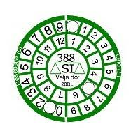
Imenovanje po Zmer-1
Zmer-1, 14/I
Pravilnik o zahtevah, postopku imenovanja, nalogah in nadzoru imenovanih oseb na področju meroslovja
Podelitev javnega pooblastila za izvajanje upravne naloge overitev merilnih instrumentov

Slide 11

Obveznosti in odgovornosti
ENAKE obveznosti kot Urad RS za meroslovje pri izvajanju overitev merilnih instrumentov
Izvajati overitve v skladu s predpisi in potrjenimi postopki

Slide 12
Overitev

Slide 13
Kaj je overitev
Zmer-1, 2
Redna overitev merila - overitev, ki se izvede periodično in v skladu s predpisi
Pravilnik o izvajanju overitev
Namestitev overitvene oznake – potrditev skladnosti merilnega instrumenta z veljavnimi predpisi
Overitev
postopek v katerem pristojni organ odloči o skladnosti konkretnega merilnega instrumenta (v uporabi) s predpisi, ki veljajo za ta merilni instrument (v uporabi)

Slide 14
Overitev merilnega instrumenta
Pregled zahteve za overitev
Identifikacija merila glede na podatke iz zahteve za overitev
Ugotavljanje, ali so izpolnjeni pogoji za overitev
Pregled stanja zaščitnih in overitvenih oznak (redna overitev se lahko izvede samo, če je merilo pred začetkom postopka še vedno ustrezno zaščiteno in označeno)
Pri izredni overitvi se preveri, ali so sestava merila in nastavitve meroslovno relevantnih parametrov merila še skladne z odobritvijo tipa merila ali z listinami o skladnosti merila z meroslovnimi predpisi
Pregled ustreznosti predpisanih napisov na merilu
Pregled in preskus merila, da se ugotovi, ali merilo izpolnjuje predpisane meroslovne zahteve relevantnega tehnično meroslovnega predpisa
Zaščita merila ter označitev skladnosti merila s predpisi

Slide 15
Kaj je overitvena oznaka
Odločba
Posledica te odločbe
Dopustnost uporabe merilnega instrumenta v t.i. zakonske namene
varovanje zdravja ljudi in živali
varstvo okolja in splošne tehnične varnosti
promet blaga in storitev
postopki pred upravnimi in pravosodnimi organi
Verodostojnost rezultatov meritev opravljenih z overjenim merilnim instrumentom

Slide 16



Naslovnica s sliko
Integriteta
podnaslov
datum

Slide 17

Kaj je integriteta
Odgovornost uradnih oseb (tudi nosilcev javnih pooblastil), da poskrbijo za to, da je pooblastilo oz. druga pristojnost za odločanje uporabljena v skladu s predpisi
Preprečevanje stanj, ki niso skladna s predpisi

Slide 18
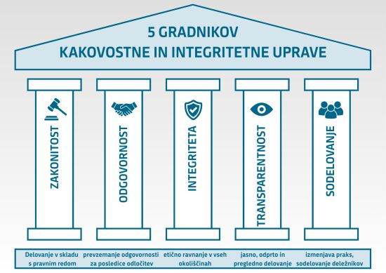
Integriteta in overitev
Odgovornost metrologa, da izvede overitev v skladu s predpisi in potrjenimi postopki

Slide 19
Integriteta in delo imenovanih oseb
Izvajanje overitev v skladu s predpisi (Zmer-1, Pravilnik postopku overitve meril, tehnično meroslovni pravilniki za posamezne merilne instrumente)
Dosledno spoštovanje načela zakonitosti
Odnos do strank (Zakon o splošnem upravnem postopku, Zakon o integriteti, Zakon o dostopu do informacij javnega značaja, …)
Konkretna vprašanja:
Posredovanje informacij strankam – vedno
........ Še kakšno vprašanje? .........

Slide 20
Hvala za vašo pozornost
Kontakt:
natalija.jovanovic@gov.si
01/244 27 18

